Slide 1

Aivoterveellinen arki
Päivitetty lokakuu 2020
Marttaliitto

Slide 2
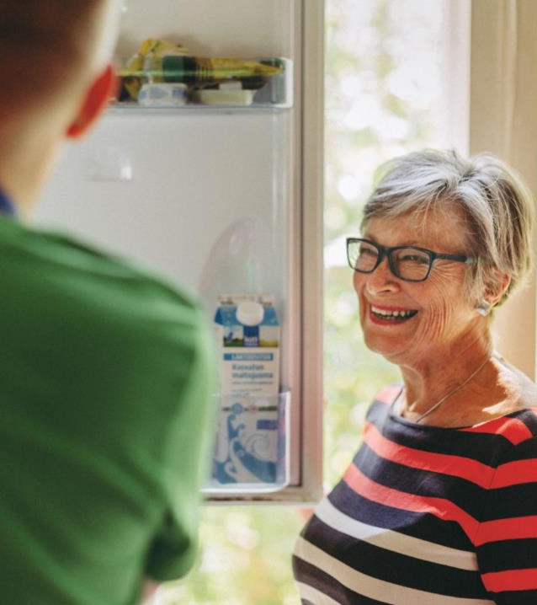
Aivoille virtaa
Aivot käyttävät viidenneksen päivittäisestä energiantarpeestamme.
Aivojen pääasiallinen energianlähde on sokeri.
Aivoterveyttä edistävät
  Verenpaine kurissa
  Kolesteroli kurissa
  Terveellinen ruokavalio
  Säännöllinen liikunta
  Sosiaalinen kanssakäyminen
  Aivojen käyttö

Slide 3
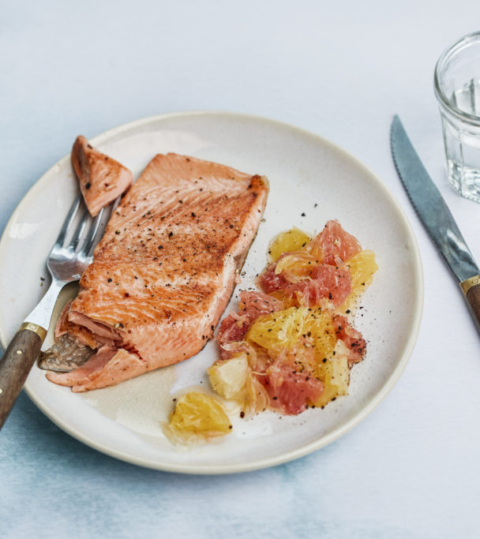
Aivot rakastavat pehmeää rasvaa
Kalaa 2- 3 krt viikossa.
Pähkinöitä tai siemeniä 2 rkl päivässä.
Ruoanvalmistuksessa öljyä, kasvimargariinia tai juoksevaa margariinia.
Öljypohjaista salaatinkastiketta tai öljyä mukaan lämpimään kasvislisukkeeseen.

Slide 4
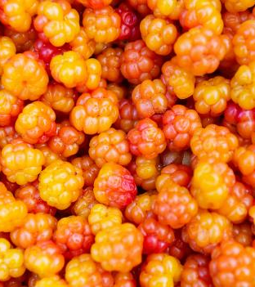
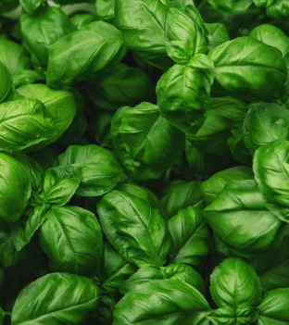
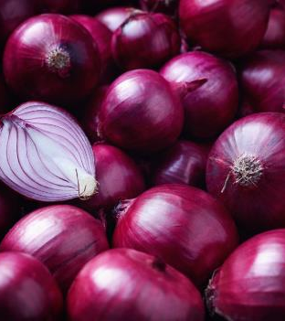
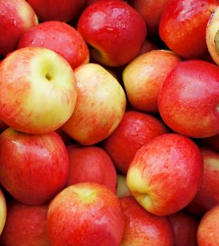
Aivot nauttivat väreistä
Runsaasti kasviksia eli puolikiloa päivässä eri muodoissa
  Marjoja
  Juureksia
  Vihanneksia
  Sipuleita
  Hedelmiä
  Yrttejä

Slide 5
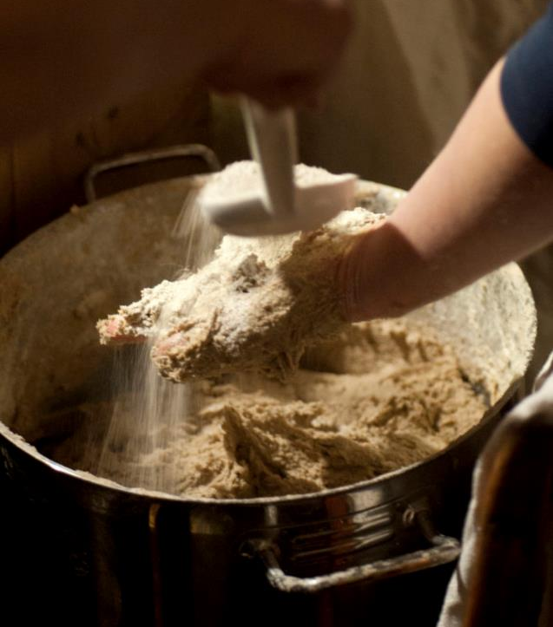
Aivot ja vatsa
Aivojen ja suolen välillä on hermoyhteys.
Suoliston mikrobien koostumus saattaa vaikuttaa aivojen ja mielen hyvinvointiin.
Kuitu on suoliston mikrobeille tärkeää.
Syödään siis riittävästi kuitua:
  Puurot
  Runsaskuituinen leipä
  Myslit, rouheet ja muut ripotteet
  Kasvikset

Slide 6
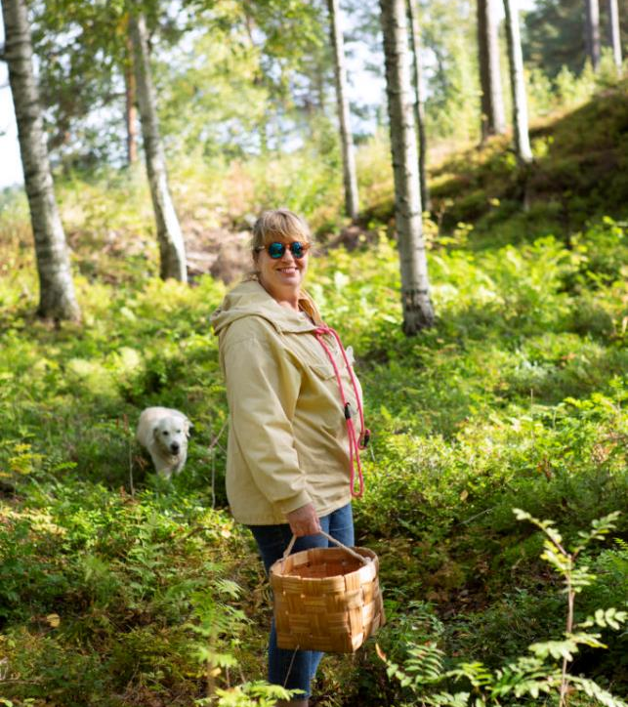
Aivot innostuvat liikunnasta
Säännöllinen liikkuminen edistää aivoterveyttä: muistia, keskittymiskykyä, tarkkaavaisuutta, vireyttä.
Tasapainon ”kiusaaminen” on hyvää aivovoimistelua:
  Tanssi, metsäkävely, jooga, pilates…
Lihasvoimaharjoitus harjoittaa myös aivoja
  Kuntosali, kotijumppa, askelkyykyt…

Slide 7
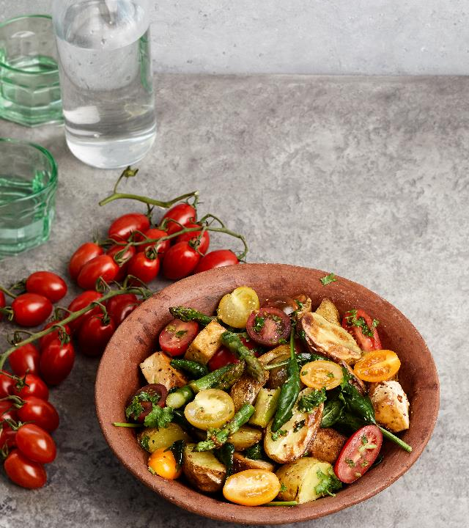
Aivot haluavat haasteita
Aivot ovat kuin lihas, jonka jumppa on ongelmanratkaisu.
  Sudoku, krypto, ristikko
  Uusi kieli, uusi tapa
  Muistelut, mieleen painamiset
  Kirjoneule, nikkarointi
  Tietokone peli, mobiilipeli, aivopähkinä

Slide 8

Aivot nauttivat myös
Hyvistä yöunista
  Uni on aivojen ”työaikaa”, jolloin uudet asiat löytävät paikkansa pitkäkestoisessa muistissa.
Seurasta, kosketuksesta, läheisyydestä
Riittävästä juomisesta mutta kohtuullisesta alkoholin käytöstä.
Sopivasta verenpaineesta ja vähäisestä stressistä.

Slide 9
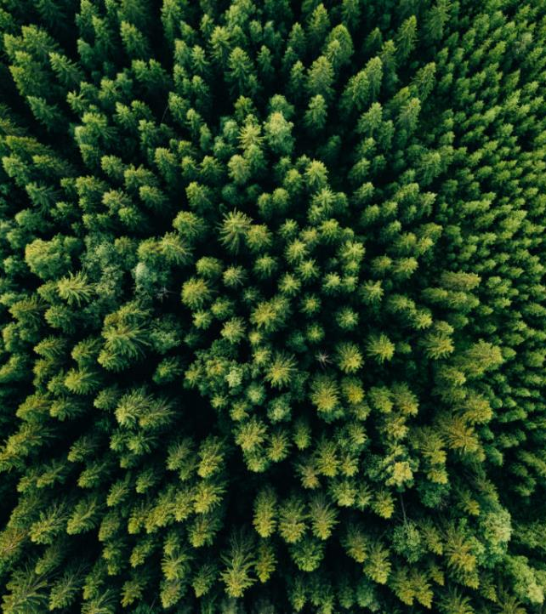
Aivot eivät tykkää
Niukasta ruokailusta.
Rasvan ja hiilihydraattien karttamisesta.
Runsaasta alkoholinkäytöstä.
Iskuista (muista kypärä).
Korkeasta verenpaineesta.
Runsaasta suolankäytöstä.
Valvomisesta.

Slide 10
Tee itsellesi hyvää!

